Slide 1
Cigarette Butts Recycling Box [C BOX]
발표자 : 이 현 수
TEAM B
20144771 김병문
20144717 손의주
20134848 이현수
20164288 안성열

Slide 2
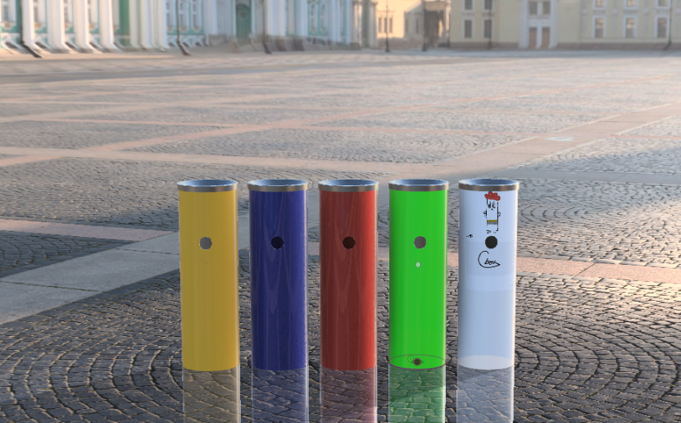
feedback
쓰레기통에 GPS가 꼭 필요한가?
새로운 환경미화원이 고용될 가능성이 있다.
도난의 위험이 있다.
기계가 급격히 많아질 수 있다.
쓰레기통의 위치가 유동적이지 않다.
쓰레기통을 고정시키면 도난을 방지할 수 있다.
쓰레기통의 위치를 표시할 더 쉬운 방법이 있다.
Notes:
지적 부분 신빙성 있는 자료 출처 확인

Slide 3
Development Plan
4th week development progress
1. Goods run test completed.
2. 40% of coding development in progress.
3. 30% of application design development in progress.
4. Demo product making in progress.
Notes:
지적 부분 신빙성 있는 자료 출처 확인

Slide 4






Application design
스타팅 화면
기능 버튼
Notes:
지적 부분 신빙성 있는 자료 출처 확인

Slide 5
Project Development
개발과정
도착한 아두이노 보드와 각 기능모듈의 정상작동 확인.
미니mp3 모듈과 스피커를 이용한 안내멘트 재생.
데이터베이스 구축 진행중.
3d 프린터 이용해 데모모델 제작중.

Slide 6
GitHub

Slide 7
Q & A

